Slide 1
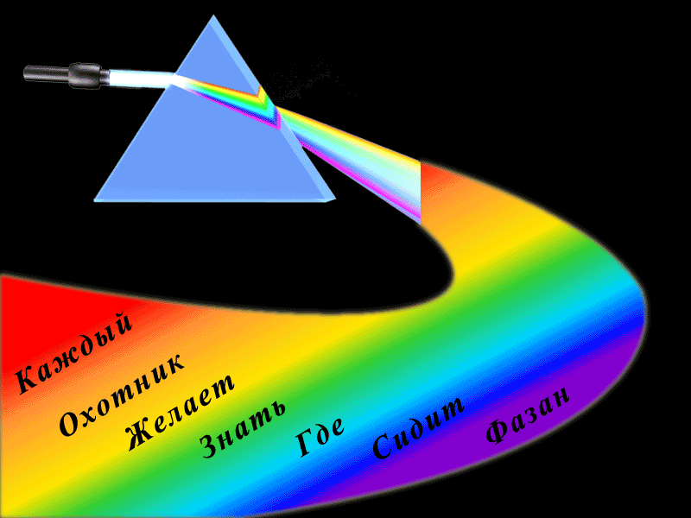
Дисперсия
Prezentacii.com
Notes:
Презентация подготовлена учителем физики ГОУ №43 г. Санкт-Петербурга Лебедевой И.Г.©
Презентация предназначена для учащихся 11класса общеобразовательной школы.
Презентация призвана облегчить работу учителя при малом количестве времени, выделяемом учебной программой для изучения этой темы и уменьшить трудности по постановке демонстраций при отсутствии средств затемнения в классе.
Использованные ресурсы:
1. Г. Я. Мякишев, Б. Б. Буховцев, Физика-11, «Просвещение», М., 2006.
2. Презентация к уроку «Дисперсия света» ШепелевойЛ.И., МОУ Гимназия № 22, г. Белгород.
3. Презентация «prezentaciyakuroku.ppt» Девниной Т. А., МОУ СОШ № 11, г. Новочебоксарск.
4. Рисунки с сайтов:
Fast Stone Image Viewer, images ipg, urok ipg.
http://fotki.yandex.ru
http://club.foto.ru
http://www.licrymorg

Slide 2
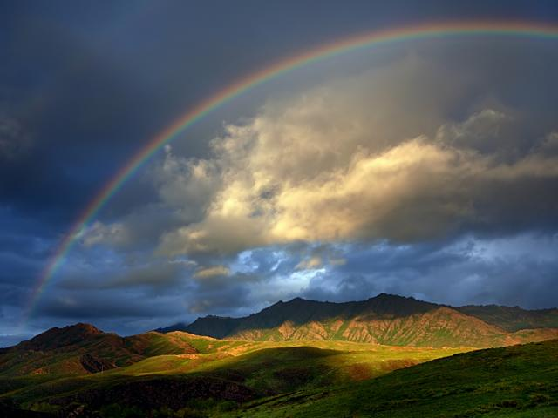
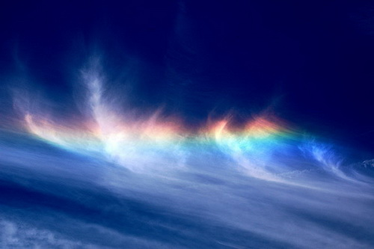
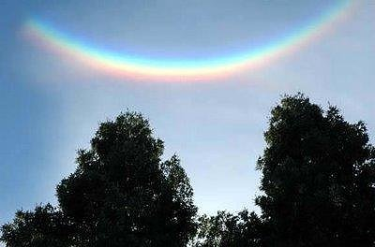
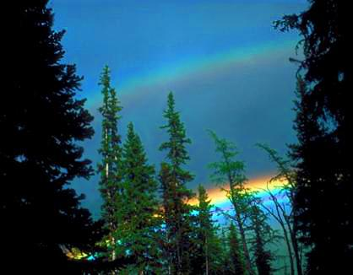

Дисперсия – звучит прекрасно слово,
Прекрасно и явление само
Оно нам с детства близко и знакомо,
Мы наблюдали сотни раз его!
Гром отгремел, стих летний ливень быстрый,
И над умытой свежею землей
Мостом бесплотным радуга повисла
Пленяя нас своею красотой.
Дисперсия здесь «руку приложила»
Обычный белый лучик световой
Она как будто в призме разложила
Во встреченной им капле дождевой.
Как?
Почему?
Откуда?
Notes:
Вводная: тема урока, цели урока, пробуждение первичного интереса у учеников.

Slide 3
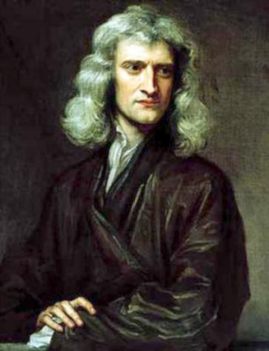
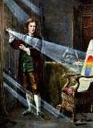
Исаак Ньютон
Дисперсия
1666 год
Notes:
Рассказ о деятельности И. Ньютона, его опыты по исследованию света

Slide 4
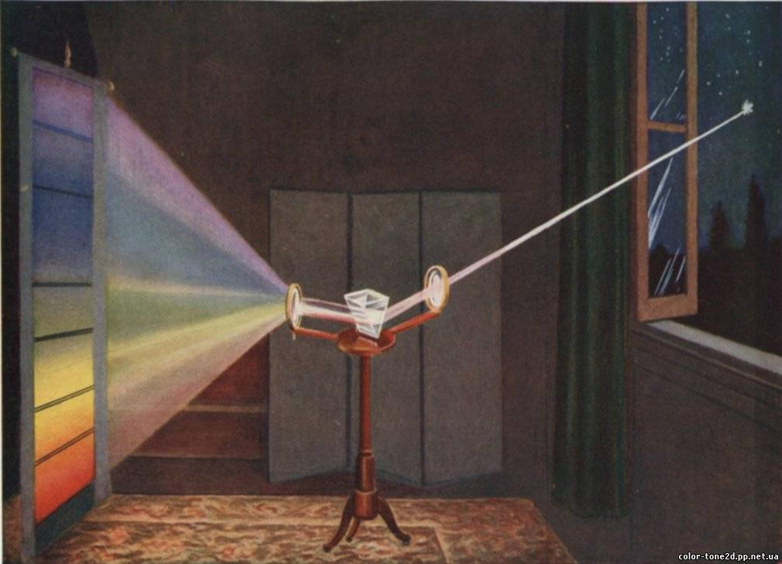
Опыт И. Ньютона
Notes:
Опыт Ньютона по разложению света – что изменилось в установке? Для чего поставлены линзы? Какие линзы потребовались?

Slide 5
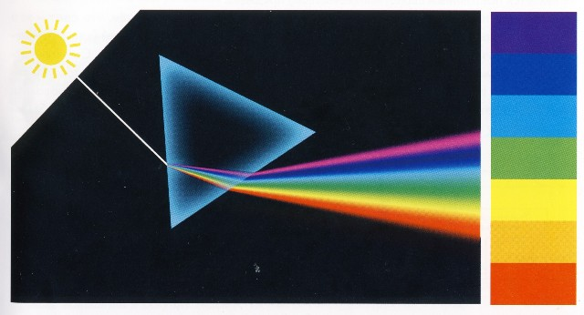
spectrum (лат.) - видение.
С П Е К Т Р
фиолетовый
синий
голубой
зеленый
желтый
оранжевый
красный
Notes:
Вводим определение спектра, рассматриваем основные цвета и порядок их расположения в спектре

Slide 6

Ход монохроматических лучей в призме
Почему белый свет, проходя сквозь призму, разлагается в цветной спектр?
Какие цвета и в какой последовательности наблюдаются в спектре?
Notes:
Наблюдаем явление, задаю вопросы ученикам, дети делают первые предположения о причине явления.

Slide 7
Начнем с самого начала
А
Преломление – явление …
Преломление объясняется …
Коэффициент преломления …
О
В
Notes:
Повторение пройденного, ответы на вопросы.

Slide 8
Ход монохроматических лучей в призме
Световые пучки различных цветов различаются по степени
преломляемости.
Красный свет имеет наибольшую скорость в среде,
а фиолетовый – наименьшую, поэтому призма и разлагает белый свет.

Slide 9
Дисперсия
dispersion (лат.) – рассеяние, развеивание
Зависимость показателя преломления света от частоты колебаний (или длины волны)
Что такое дисперсия?
Попытайтесь сформулировать.
Notes:
Вводим термин «дисперсия», ученики пытаются самостоятельно дать определение.

Slide 10
Выводы:
Дисперсия – явление разложения белого света в спектр.
Белый свет – сложный, состоит из монохроматических цветов.
Показатель преломления среды зависит от цвета света (фиол., красн.)
Показатель преломления света в среде зависит от его частоты.
Notes:
Обсуждаем полученную информацию, делаем выводы.

Slide 11
Монохроматический свет –
световые колебания одной частоты
Каждому цвету соответствует своя длина и частота волны.
760 – 620 нм | 620 – 590 нм | 590 – 560 нм | 560 – 500 нм | 500 – 480 нм | 480 – 450 нм | 450 – 380 нм
Notes:
Записываем новый материал, повторяем приставки «СИ», стандартный вид чисел.

Slide 12
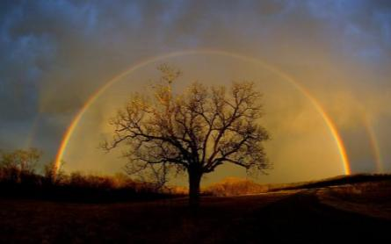
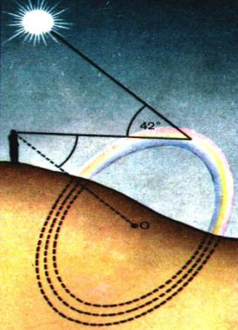
Условия возникновения радуги:
Все лучи лесов зеленых,
Все болотные кувшинки,
На земле когда увянут,
Расцветают снова в небе.
1. Наблюдать радугу можно только в стороне, противоположной солнцу.
2. Солнце должно освещать завесу дождя.
3. Угловая высота солнца над горизонтом не превышает 42 градуса.

Slide 13
В водяной капле происходят следующие оптические явления:
Преломление света
Дисперсия света, т.е. разложение белого света в спектр
Отражение света
Внутреннее
отражение.

Slide 14
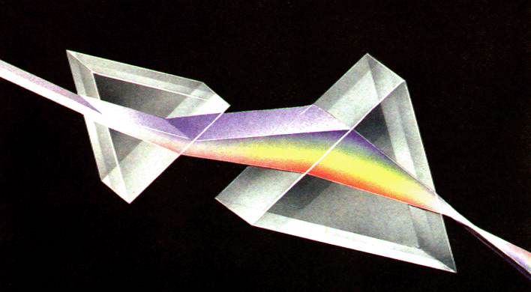
Опыт И. Ньютона
Notes:
Опыт Ньютона по синтезу белого света. Задание учащимся – самостоятельно описать опыт и сделать выводы.

Slide 15
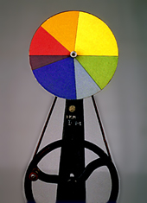
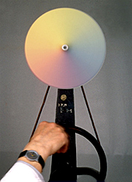
Спектральный круг
Объясни явление !
Notes:
Ответьте на вопрос. Предложение сделать дома наглядное пособие.

Slide 16
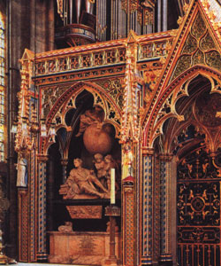
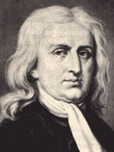
Исаак Ньютон
1643 - 1727
Над его могилой высится памятник с бюстом и эпитафией «Здесь покоится сэр Исаак Ньютон, дворянин… Он исследовал различие световых лучей и проявляющиеся при этом различные свойства цветов, чего ранее никто не подозревал ... Пусть смертные радуются, что существует такое украшение рода человеческого».

Slide 17
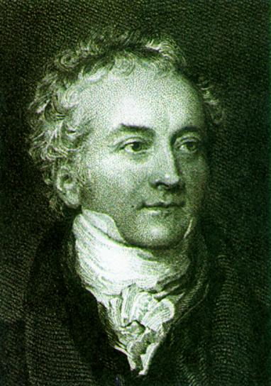
Томас Юнг
Красный
+
Зеленый
+
Голубой
=
Белый свет
1807 год
Notes:
Краткая справка об ученом. Можно заранее дать задание одному из учащихся.

Slide 18


Slide 19
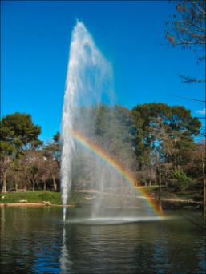
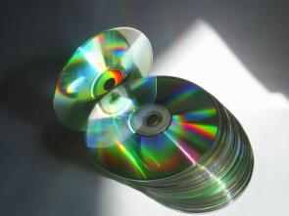
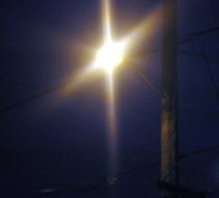
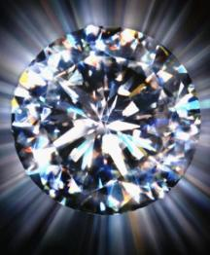
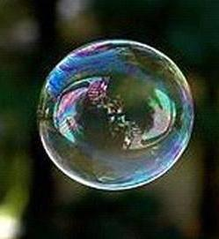
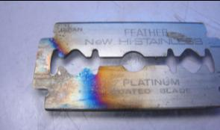
Контрольные вопросы:
1. Какие из этих явлений объясняются дисперсией?
Верно!
Notes:
Контрольные вопросы с выбором ответа.

Slide 20
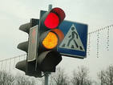
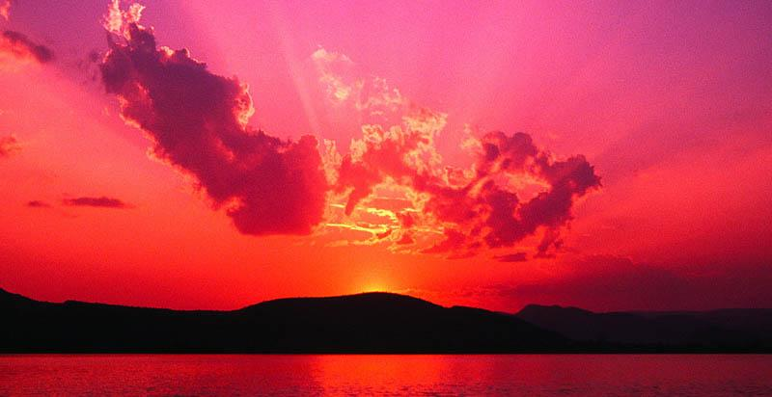
2. Почему при запрещающем сигнале светофора включается именно красный свет?
3. На листе бумаги написано слово «свет» зеленым карандашом. Через какое цветное стекло нельзя будет прочесть надпись?
4. Не все световые волны являются монохроматическими. Выберите из списка цвета, не являющиеся таковыми.
5. Почему Солнце в зените – ослепительно-белое, а на закате – оранжевое или красное?
свет
красный
черный
синий
зеленый
серый

Slide 21
Закрепление материала:
  Призма не изменяет свет, а лишь раскладывает его на составные части.
  Белый свет – совокупность монохроматических волн различных частот.
  Красный свет меньше преломляется, т. к. имеет наибольшую скорость в среде, а фиолетовый – наименьшую, поэтому призма и раскладывает свет.

